Slide 1
Физический облик человека по данным русского языка

Slide 2
Языковая картина мира –
исторически сложившаяся система обыденных знаний об окружающей действительности, зафиксированных в языке определенного народа.

Slide 3
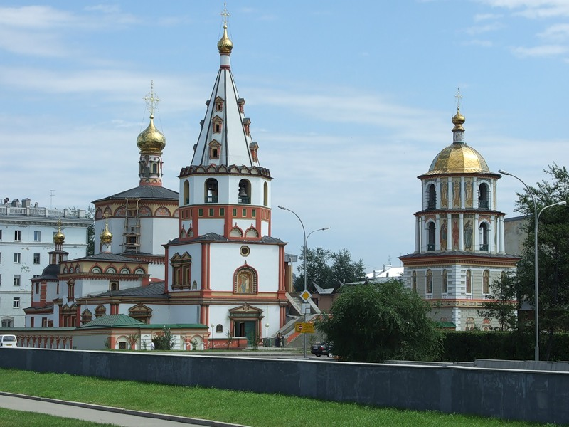
Богоявленский собор

Slide 4
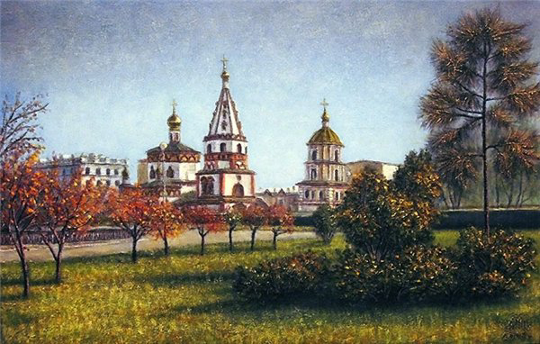
Леонид Мичурин. Вид на Богоявленский собор

Slide 5
Наталья Довнич. Собор Богоявления

Slide 6
ЯКМ
избирательность
концептуализация

Slide 7
Отклонения от нормы
человек без руки
беззубый / зубастый рот
носатый незнакомец
волосатый/безволосый
человек
*человек с рукой
*рот с зубами
*незнакомец с носом
*волосатая голова

Slide 8
+ основа сущ. +
гора стол стул
предгорный
загорный застольный
нагорный настольный
подгорный

Slide 9
Не-норма
отмечается в языке
Норма
реконструируется
по данным языка
Безбилетный пассажир
Бесснежная зима
Безгорбый верблюд
У пассажира есть билет
Зимой лежит снег
У верблюда есть горб

Slide 10
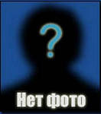
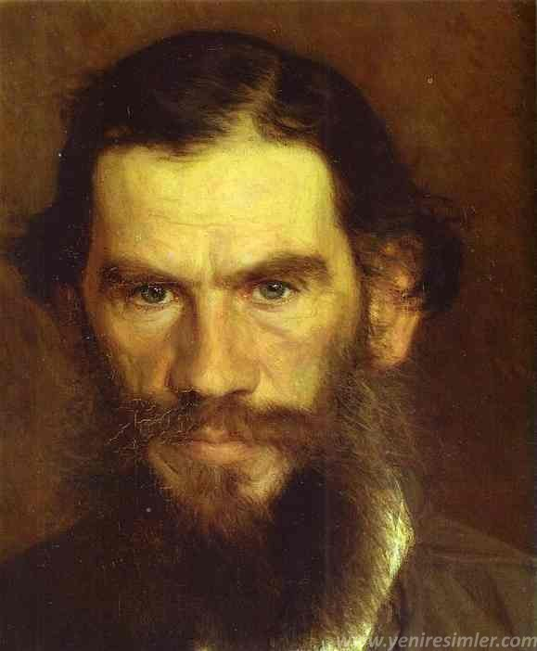
Облик взрослого мужчины
мужчина
безбородый
безусый
женщина ребенок

Slide 11
Норма
здоровье
Не-норма
бестелесный
бесплотный ‘не имеющий тела, плоти, т.е. исхудалый,’
бескровный ‘бледный, не имеющий румянца’

Slide 12
Не-норма
некомплект
беззубый, безногий, безрукий
‘не имеющий зуба, ноги, руки’
Норма
гармония
комплект

Slide 13
Важный / неважный орган
беззубый
безволосый безголовый,
безногий
безрукий
бессердечный безмозглый
ноздри
щеки
подбородок
грудь
легкие
желудок
печень
почки

Slide 14
брови ресницы
Безбровые, как казалось, и без ресниц его чудные глаза были слабо прикрыты веками (Павел Филонов).
Национальный корпус русского языка
http://www.ruscorpora.ru/
Его черные безбровые и безресницые глаза сделались такими страшными, что кадеты отшатнулись (А.И.Куприн).
безгубый, безротый, безлобый, бесшеий, безмышечный, бескожий, бесчленный

Slide 15
Не-норма
Некомплект = полное отсутствие
беззубый, безногий, безрукий, безухий, беспалый
‘не имеющий зуба или зубов, ноги или ног, руки или рук’
Норма
гармония
комплект

Slide 16
Крайние оценки, отсутствие промежуточной зоны
кто не с нами, тот против нас;
курица не птица;
мало денег – это не деньги:
все или ничего

Slide 17
Не-норма
Дисфункция
безногий ‘не владеющий ногами, лишившийся способности ходить’
Норма
Физиологическая функция

Slide 18
– Я не безногий.
– Безногий. Ходить не можешь, значит безногий (О. Козырев).
И вдруг плеть полоснула по Христу, сломав ему ладонь у лица. Иона задержался, с остервенением лупцуя Христа, а тот, безрукий, уже не мог защититься и покорно подставлял впалые щёки (А.Иванов);

Slide 19
…записал он после столкновения с одним из нынешних апофеозов, в которых безухий либерал не слышит ностальгической теплоты в мишуре византийской пышности (Н. Климонтович);
Дмитрий Васильич Кавинин, теперь безногий и почти безрукий подагрик, всю молодость прожил в Англии (А.Ф. Писемский).

Slide 20
Не-норма
Некачественное функционирование
безъязыкий ‘немой’, ‘плохо владеющий речью, косноязычный’
безрукий ‘нет рук’, ‘неловкий, неумелый в работе’
безголосый ‘не имеющий голоса’, обладающий слабым или плохим голосом, не умеющий петь’.
Норма
Вторичная
функция

Slide 21
Экий безрукий какой, руки – как крюки (В.Ропшин).
! А про футбол: безногие дебилы и никак иначе.

Slide 22
Личностная дефектность = отсутствие любой части тела
Конечно, он узнает про себя много нового, какой он косорукий и безголовый, точно определится место, откуда у него растут руки (Г. Щербакова);
Казалось, она самая необоротистая, самая безрукая по жизни (Г. Щербакова).

Slide 23
Любое отклонение от нормы
Он нарочно вызывает самых ядреных лентяев, отличающихся крутым, безголовым невежеством (Н.Г. Помяловский).
Безрукие души, безногие души, глухонемые души, цепные души, окаянные души (Е.Шварц);
«Европеизация» всегда получалась какая-то безногая, молью траченная, «патриотами» заплеванная да ворьем нашпигованная (А.Яковлев).

Slide 24
бессердечный ‘чуждый мягкости, сердечности в отношениях с людьми, жестокий, злой, черствый’,
безголовый ‘лишенный здравого смысла, глупый’,
безмозглый ‘глупый, бестолковый’,
бесхребетный ‘не имеющий твердости в характере, во взглядах, беспринципный’,
беззубый ‘не умеющий отстаивать свои взгляды’

Slide 25
человек с головой ‘рассудительный, умный,’
светлая голова ‘об умном человеке’,
мозговой центр ‘о ведущих специалистах’,
не держи сердца ‘зла’,
в сердцах ‘раздраженно, обиженно’,
у него нет сердца ‘о злом, черством человеке’

Slide 26
Язык догон
собраться с духом (букв. ‘сделать печень’)
он терпелив, вынослив (букв. ‘он имеет печень’),
прийти в ярость (букв. ‘дать почувствовать печень’)
получить удовольствие (‘подсластить печень’)
честность, благородство (‘белая печень’),
лицемерие (‘черная печень’),

Slide 27
В норме части тела человека
должны быть
должны быть в определенном количестве
функционируют
функционируют хорошо
выполняют вторичную функцию
Количественные и качественные параметры

Slide 28
 | полное отсутствие | меньше нормы | анатомическая дисфункция’ | вторичная дисфункция
безбровый |  | +
безволосый | + | +
безухий | + | + | ++
безносый | + | –
безглазый | + | +
беспалый | + | +
беззубый | + | ++ | – | +
+ значение фиксируется словарем ++ значение не фиксируется словарем, но реализуется к речи – значение невозможно по экстралингвистическим причинам

Slide 29
 | полное отсутствие | меньше нормы | анатомическая дисфункция’ | вторичная дисфункция
безбровый |  | +
безволосый | + | +
безухий | + | + | ++
безносый | + | –
безглазый | + | +
беспалый | + | +
бзубыйез | + | ++ | – | +
безрукий | + | + | ++ | +
безногий | + | + | + | ++
бескровный | + | + | – | ++
безголовый | + | – | – | +
безмозглый | – | – | – | +
бессердечный | – | – | – | +
бесхребетный | + | – | – | +
безъязыкий | + | – | + | ++
+ значение фиксируется словарем ++ значение не фиксируется словарем, но реализуется к речи – значение невозможно по экстралингвистическим причинам

